Slide 1
Проект ПРОГРАММЫ «Сохранение здоровья женщин Ленинградской области»
ГОСУДАРСТВЕННОЕ КАЗЕННОЕ УЧРЕЖДЕНИЕ ЗДРАВООХРАНЕНИЯ Ленинградской Области «Центр общественного здоровья и медицинской профилактики»
ГКУЗ ЛО «Центр общественного здоровья»

Slide 2
Актуальность
Одним из главных направлений Национальной стратегии действий в интересах женщин на 2017-2022 годы является «Создание условий для сохранения здоровья женщин всех возрастов»
Охрана здоровья женского населения – это ключевой фактор, обеспечивающий состояние защищенности настоящего и будущего поколений, является важной задачей любого государства.
Здоровье женщины – это национальное достояние на протяжении всей ее жизни.
ЦЕЛЬ ПРОГРАММЫ
Увеличение количества женщин, ведущих здоровый образ жизни, повышение с участием женщины приверженности к здоровому образу жизни семьи и, как следствие - увеличение активного долголетия женского населения и населения Ленинградской области в целом.

Slide 3
Механизм реализации поставленной Цели
1. Популяризация здорового образа жизни среди женщин разных возрастов:
детей и подростков с использованием каналов коммуникации и образом, значимым для этой аудитории (привлечение лидеров мнений, посыл «сохранения красоты» при здоровом питании (питание, микробиота и ее значение);
женщины репродуктивного возраста – здоровье детей и семьи;
женщины старшего возраста – здоровье семьи, профессиональное долголетие.
2. Повышение личной ответственности женщин за свое здоровье:
изменение позиции в отношении своего здоровья с пассивной на активную;
побуждение женщин на проведение комплекса мероприятий, которые снижают риск возникновения различных заболеваний.
3. Усиление общественного внимания на вопрос здорового образа жизни без вредных привычек и его продвижения.
4. Создание условий для ведения здорового образа жизни, включая нормативное обеспечение, формирование инфраструктуры.
5. Укрепление здоровья женщин старшего поколения.
6. Популяризация профилактики заболеваний как важной составляющей жизни современной женщины.

Slide 4
Задачи программы
1. Продвижение идеи здоровья женщин как одного из основных компонентов развивающейся системы укрепления общественного здоровья в Ленинградской области
2. Продвижение здорового образа жизни и ответственного отношения к своему здоровью среди женщин всех возрастов в Ленинградской области
Проведение информационно-коммуникационных кампаний, направленных на мотивирование женщин к ведению ЗОЖ путем разработки и тиражирования печатной продукции (плакаты, листовки, буклеты), размещением информации в СМИ (заметки, статьи, интервью), трансляции видеороликов;
Организация и проведение профилактических мероприятий во всемирные дни профилактики заболеваний
Проведение медицинскими работниками семинаров в учебных заведениях и молодежно-подростковых клубах по профилактике ЗППП, абортов и репродуктивному здоровью;
Активное информирование девочек-подростков об отказе от вредных привычек, профилактике ЗППП, вреде раннего начала половой жизни и абортов путем публикации информационного материала в СМИ, трансляцией видеороликов на региональных телевизионных каналах в прайм-тайм, на официальной странице ГКУЗ ЛО «Центр общественного здоровья» в Instagram; на сайтах медицинских организаций Ленинградской области, подготовка и изготовление санитарно-просветительских материалов (листовок, буклетов, информационных бюллетеней, брошюр) для данной возрастной группы (11-17 лет);
Информирование населения о месте, времени и сроках прохождения профилактических медицинских осмотров и диспансеризации путем размещения информационного материала на сайтах медицинских организаций;
Проведение кампании по повышению у населения приверженности к иммунизации против гриппа, коронавирусной и пневмококковой инфекции.
3. Развитие компонента женского здоровья в рамках муниципальных и корпоративных программ укрепления здоровья
Реализация региональных и муниципальных программ по формированию приверженности к здоровому образу жизни с привлечением социально-ориентированных некоммерческих организаций и волонтерских движений (специальные корпоративные программы на предприятиях с большое долей женщин (банковская сфера и др.);
Проведение медицинскими работниками семинаров на промышленных предприятиях и в трудовых коллективах Ленинградской области по мотивированию работодателей и граждан к ведению здорового образа жизни, диспансеризации.

Slide 5
здоровье женщины
здоровье женщины – это способность обеспечивать:
- воспроизводство и воспитание полноценного потомства;
- необходимую продолжительность жизни;
- адекватную активность в производственной деятельности региона.
Участники проекта
Целевая аудитория
Ожидаемый результат
ГКУЗ ЛО «Центр общественного здоровья»;
Ленинградское отделение «Союза женщин России»;
АНО «Университет здоровья»;
ГАПОУ ЛО «Мультицентр социальной и трудовой интеграции.
Увеличение числа женщин, ведущих здоровый образ жизни;
Повышение рождаемости;
Снижение смертности женского населения;
Уменьшение естественной убыли населения в целом.
Женское население Ленинградской области

Slide 6
АЛГОРИТМ РАБОТЫ
1. Сбор данных о состоянии здоровья женщин в Ленинградской
области, опрос женщин по вопросам здорового образа жизни;
2. Анализ сложившихся экологических, демографических, социально-экономических показателей в регионе;
3. По результатам анализа корректировка задач и содержания
программы;
4. Составления плана первоочередных мероприятий;
5. Реализация выбранных мероприятий программы;
6. Анализ результатов за определенный период, совершенствование программы.

Slide 7
Медико-демографические показатели населения
Численность населения ЛО
Количество мужчин
Количество женщин
10,1%
8,5%
Показатель рождаемости
Показатель общей смертности
Показатель смертности у лиц трудоспособного возраста
2,7%
13,3
18,1%
8,7%
13,3 – целевой показатель не достигнут
по данным Петростата

Slide 8
репродуктивные Показатели здоровья
Данные о наблюдении беременных в женских консультациях медицинских учреждений Ленинградской области за период с 2018 г. по 2020 г.

Slide 9
репродуктивные Показатели здоровья
Количество случаев прерывания беременности за период с 2018 г. по 2020 г.

Slide 10
репродуктивные Показатели здоровья
Показатели заболеваемости репродуктивной системы женщин
за период с 2018 г. по 2020 г.

Slide 11
ФАКТОРЫ РИСКА, НА КОТОРЫЕ НАПРАВЛЕНА РАБОТА ПРОГРАММЫ:
потребление табака и других никотинсодержащих продуктов;
чрезмерное потребление алкоголя;
нерациональное питание;
избыточная масса тела;
низкий уровень физической нагрузки;
повышенное артериальное давление;
повышенное содержание холестерина крови;
малоподвижный образ жизни.

Slide 12
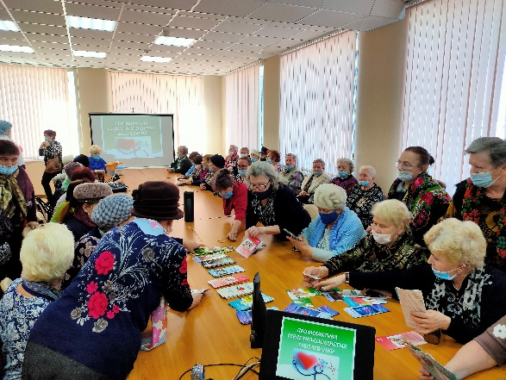
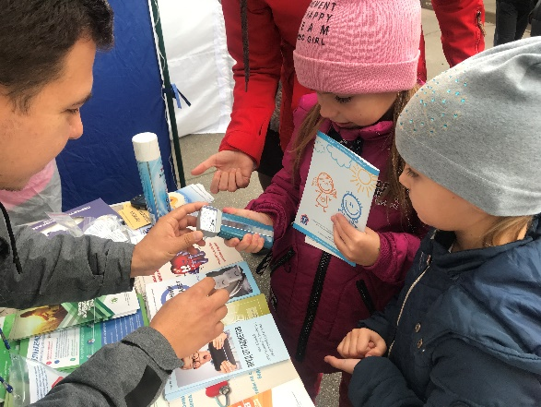
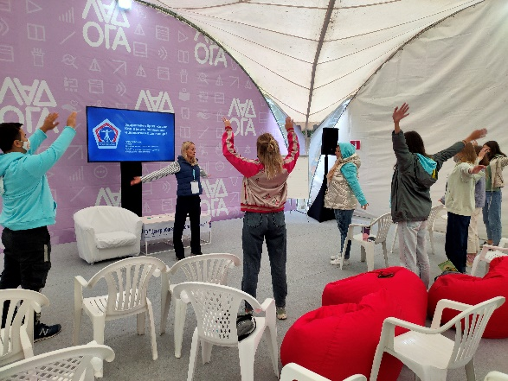
МОТИВИРОВАНИЕ женщин К ВЕДЕНИЮ ЗОЖ
1. Разработка и проведение информационно-коммуникационной кампании по формированию здоровье-сберегающего поведения и повышению ответственного отношения к своему здоровью, включая снижение потребления алкогольной и табачной продукции, с учетом возрастной категории женского населения;
2. Размещение в СМИ и социальных сетях информации по вопросам ЗОЖ, реклама ограничения приема соли, сахара, употребления фастфудов, пользы правильного питания;
3. Проведение лекций – презентаций, бесед, прямых эфиров по вопросам ЗОЖ, полезных привычек в различных возрастных группах женского населения;
4. Организация и проведение мероприятий, направленных на популяризацию здорового образа жизни, профилактику заболеваний в международные дни борьбы с участием волонтеров общественных организаций.

Slide 13
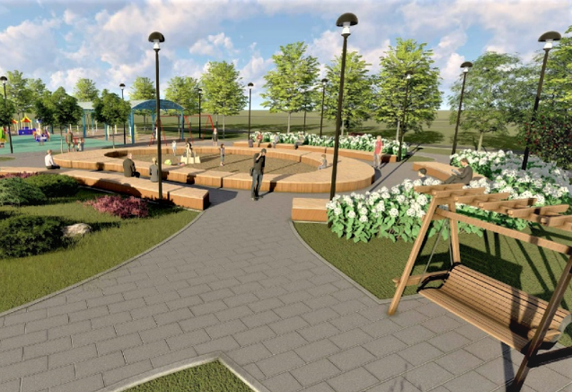
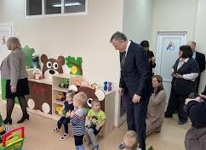
СОЗДАНИЕ УСЛОВИЙ ДЛЯ ВЕДЕНИЯ ЗОЖ
1. Благоустройство района с целью улучшения гигиенических и экологических условий;
2. Оборудование площадок для занятий физкультурно-оздоровительными (спортивными) мероприятиями;
3. Организация в районе предприятий общественного питания с популяризацией здорового питания
4. Создание нетерпимых условий для негативных поведенческих факторов риска (выделение мест для курения, ограничение потребления алкоголя в общественных местах и др.).
5. Организации мест семейного отдыха для населения

Slide 14
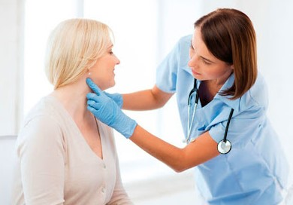
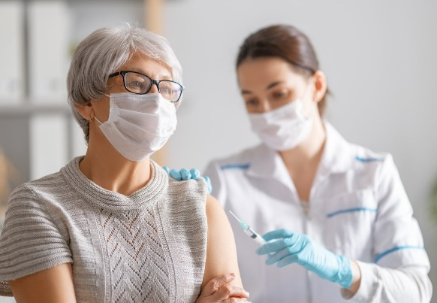
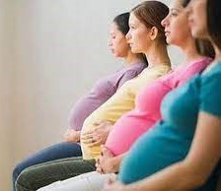
ПРОВЕДЕНИЕ МЕДИЦИНСКИХ Профилактических МЕРОПРИЯТИЙ
1. Организация и проведение профилактических и диспансерных осмотров;
2. Раннее выявление факторов риска по результатам профилактических осмотров и при обращении с заболеваниями в медицинскую организацию;
3. Проведения консультирования и обучения в «школах здоровья» женщин с выявленными факторами риска, наблюдение их по 2 группе учета;
3. Ранняя постановка на учет беременных женщин;
4. Организация диспансерного наблюдения женщин с выявленными заболеваниями;
5. Иммунизация населения, в т.ч. женщин от основных социально-значимых инфекционных заболеваний, в т.ч. коронавирусной инфекции и гриппа;
6. Проведение профилактических обследований для выявления ВИЧ/СПИД и инфекций, передаваемых половым путем;
7. Организация и проведение реабилитационных мероприятий пациентам с хроническими заболеваниями, т.ч. санаторно-курортного лечения.

Slide 15
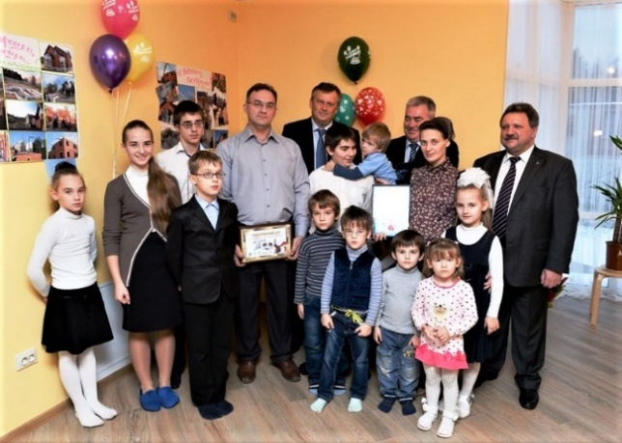
Консультативная помощь женщинам
Медицинские консультации по профилю заболеваний;
Оказание социальной консультативной помощи по вопросам выплат, получения льгот, оформлению инвалидности и другим вопросам;
Правовая помощь женщинам в решении в социальных вопросов, защита интересов женщин и детей от негативных явлений, в том числе жестокого обращения в семье;
Помощь многодетным семьям;
Консультирование психологов при эмоциональном выгорании и других психологических проблемах, в том числе в семье.

